Slide 1
Méthode Scrum
30/06/2015
Présentation de la méthode

Slide 2
Suivi des versions
Version | Auteur | Modifications | Validation
0.1 | I. Rives | Création du document

Slide 3
Principes Agiles
Satisfaction du client
Accueil positif au changement
Livraisons fréquentes
Travail commun entre métier et développeurs
Individus motivés qui ont la confiance de leur hiérarchie
Dialogue face à face dans l’équipe
Indicateur de progression : logiciel opérationnel
Rythme soutenable
Excellence technique + bonne conception
Simplicité
Equipe auto-organisée
Empirisme

Slide 4
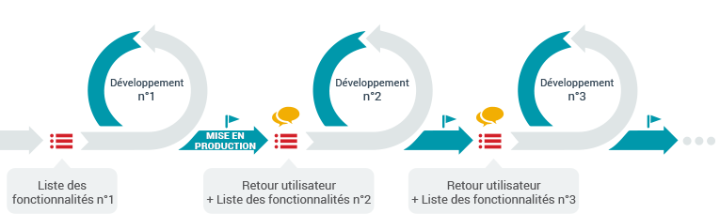
La méthode Agile
Méthode itérative (cycles courts)
Livraison d’un incrément de produit (pas un prototype !)
Feedbacks réguliers (produit et processus)
Intégration des changements (pas n’importe quand)

Slide 5
Ce que Scrum est
Processus empirique de gestion de projet fondé sur des boucles de rétroaction mettant en place de l’inspection et de l’adaptation
Livraison d’incrément de fonctionnalités en fonction de priorité définies par le client
Livraisons régulières (3 semaines)
Méthode reposant sur l’intelligence collective
Méthode évolutive qui s’adapte à tout type de projet
Méthode simple mais difficile à appliquer car elle génère des changements au niveau de l’entreprise

Slide 6
Scrum est un « cadre »
SCRUM
Product Backlog
Product Owner
Sprint Backlog
ARTEFACTS
RÔLES
Scrum Master
Burndown Chart
REUNIONS
Equipier
Sprint Planning Meeting
Daily Stand Up
Démo
Rétro-spective

Slide 7
Scrum est un « cadre »
Scrum est un ensemble de règles intelligemment agencées permettant de gérer un projet plus efficacement que les méthodes traditionnelles
La notion de « Terminer » est une notion très forte qui conditionne la réussite du projet
Scrum ne préconise aucune pratique pour obtenir cette notion de « Terminé »

Slide 8
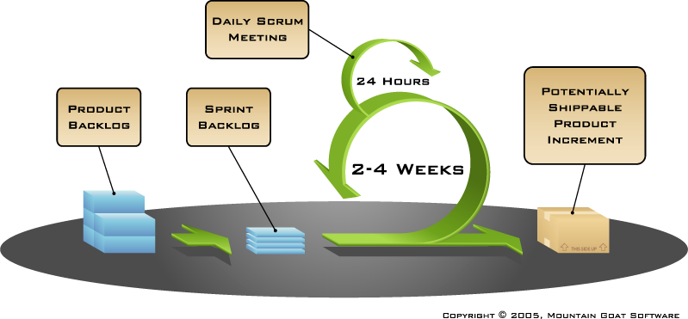
Le diagramme Scrum
Egalement appelé « Le bonhomme de neige »

Slide 9
Responsabilités
Product Owner
Définit le produit
Partage la vision produit
Définit les priorités
Collabore avec l’équipe
Collecte et priorise les feedbacks
Décide quand et quoi livrer
Scrum Master
Facilite le travail de tous
Protège l’équipe des interruptions
Assure l’élimination des obstacles
Champion de la méthode
Cherche des pistes d’amélioration
Equipier
Petit groupe de 7±2
Engagement au niveau de l’équipe
Auto-organisée pour atteindre l’objectif
Produit et délivre de la qualité
Pluridisciplina-rité des acteurs

Slide 10
Responsabilité de l’équipe
Responsabilités | Pourquoi | Sinon
Petit groupe de 7±2 | Les échanges en face à face sont plus efficaces | Les membres de l’équipe ne sont pas engagés sur un objectif commun
Engagement au niveau de l’équipe | Une équipe est plus performante qu’un groupe d’individus | Concurrence et conflit à l’intérieur de l’équipe
Auto-organisée pour atteindre l’objectif | Un engagement pris sans contrainte est plus fort que s’il est imposé | Le chef est seul responsable
Produit et délivre de la qualité | La qualité du produit vu de l’utilisateur n’est pas négociable | L’investissement pour corriger les problèmes ne génère pas de plus value pour l’entreprise
Pluridisciplinarité des acteurs | Pilotage par la valeur métier du produit et non par les coûts | Goulots d’étranglement permanent

Slide 11
Mémo INVEST pour une User Story
Indépendance des autres US
Promesse de discussion entre PO et équipe
Source de valeur ajoutée pour l’utilisateur
L’équipe doit pouvoir estimer l’effort de réalisation
Simple ou suffisamment petite pour être faite dans 1 sprint
INVEST
I-ndépendante
N-égociable
V-alorisable
E-stimable
S-imple
T-estable

Slide 12
Estimation agile
L’estimation des US est faite par l’équipe
Tous les cerveaux disponibles sont mis à contribution
Valeurs abstraites (en points)
Ne pas estimer en temps évite que l’équipe considère que l’estimation est un engagement et ajoute des buffers
Relatives
Permet une estimation au niveau de l’équipe et non pour chaque équipier

Slide 13
Poker Planning
Toute l’équipe participe
Vote individuel : pas d’influence
Génère du dialogue entre les acteurs
Améliore la connaissance du projet
Marche parce que c’est fun !
Déroulement :
On commence par lire la story
Chacun vote une première fois
On discute, on remodifie la story si nécessaire
On vote une deuxième fois à la majorité

Slide 14
Une itération : pourquoi une durée fixe ?
Engagement d’équipe réaliste car borné dans le temps
Produire des éléments utiles régulièrement
Avoir la satisfaction que les choses avancent
Mieux maîtriser les aléas
Une cadence établie permet une meilleure anticipation de l’agenda

Slide 15



Scrum a 2 états stables
Incrément du
Produit Potentiellement
Livrable
PRÊT
TERMINÉ
Souhaits des utilisateurs

Slide 16
Définition de Terminé
Il est indispensable que l’équipe s’accorde sur la définition de terminé
Au niveau d’une User Story
Au niveau d’une itération
Au niveau d’une release
La définition de terminé doit être affichée et respectée par chacun des membres de l’équipe

Slide 17
Pourquoi TERMINER ?
Avoir quelque chose à montrer ou à mettre en production à tout moment
Demander du feedback aux utilisateurs sur du « concret »
S’assurer de la qualité au plus tôt dans le cycle de réalisation et réduire fortement les coûts de maintenance
Augmenter la motivation de l’équipe
Etre fiable dans les prédictions futures (planification, roadmap,…)
Etre en mesure de décider de s’arrêter à la fin de chaque itération

Slide 18
Règle d’or
En cas d’erreur, la priorité est d’obtenir un nouveau référentiel valide

Slide 19
Sprint Planning Meeting
Réunion de quelques heures au début de l’itération
Présence de toute l’équipe (y compris le PO)
En entrée : la capacité de production de l’équipe (jours / heures) et la backlog estimée en points
En sortie : le travail détaillé envisagé
C’est le moment de parler « solution » pour réaliser les tâches
Règles :
Les tâches ne sont pas affectées aux équipiers lors du SPM
Les tâches sont estimées entre 0,25 et 2 jours maximum

Slide 20
Daily Stand Up
Environ 15mn tous les jours
Debout devant le mur
Toujours le même lieu et le même horaire
Chaque équipier s’exprime à tour de rôle, le scrum master facilite le meeting
Chaque équipier informe l’équipe de l’avancement de ses travaux

Slide 21
Stand up en pratique
Le RAF « réel ré-estimé» de chaque tâche est mis à jour par chaque équipier
Chaque équiper choisit des tâches parmi celles de plus haute priorité
Il fera son maximum pour les faire d’ici le prochain stand up
Tous les problèmes sont remontés au Scrum Master et peuvent être saisis sur le « Blocking Board »

Slide 22
Stand Up en résumé
3 questions :
Qu’ai-je fait depuis le dernier stand up ?
Que vais-je faire jusqu’au prochain stand up ?
Quels sont les problèmes qui me ralentissent ?
Le Scrum Master facilite le Stand Up. Il s’assure que la durée n’excède pas 15mn, note les difficultés qui ralentissent l’équipe et prend la responsabilité de mener un plan d’action
La présence du PO n’est pas obligatoire

Slide 23
Stand Up : erreurs fréquentes
Ce n’est pas un reporting vers le Scrum Master ni vers le PO : chacun s’exprime vers toute l’équipe
Le Stand Up n’est pas le lieu pur régler les problèmes, mais seulement pour les évoquer
Arriver en retard au Stand Up
Ne pas écouter les autres membres de l’équipe
Bouger un post it sans que ce soit visible par tous les autres membres équipiers

Slide 24
Stand Up : objectif principal
Objectif principal : INSPECT & ADAPT
On vérifie si on parvient à tenir l’engagement du sprint
On met des actions en place pour y parvenir

Slide 25
Clôture de l’itération
Faire une REVUE de l’itération (=démo)
Démontrer le travail réalisé
Faire un bilan de l’itération
AMELIORER l’itération suivante
Identifier les points forts
Identifier les points faibles
Définir les actions d’amélioration

Slide 26
La Démo
Démonstration par l’équipe de ce qui a été réalisé
US terminée
Potentiellement livrable
Démo ouverte à tout le monde
Règles :
Pas de power point
Présentation par l’équipe
Au PO
Aux clients/utilisateurs
Aux pairs
1h max de préparation
1h max de démo
Questions/réponses dans le respect du timing

Slide 27
Démo : mode opératoire & objectifs
Les US terminées sont montrées sur un environnement stable et indépendant des environnements de développement
Aucune opération technique ne doit être réalisée sur l’environnement de démo
TOUT DOIT MARCHER !!
Objectifs de la démo :
Célébration
Feedback

Slide 28
Rétrospective
Réunion qui a lieu à la fin de chaque itération et qui permet à l’équipe d’inspecter et d’adapter ses processus
Réservée aux seuls membres de l’équipe
Déroulement :
Statuer sur les actions précédentes
Collecter des informations (on liste, on ne résout pas !)
Ordonner les informations
Générer une réflexion : on chercher les causes et pas les conséquences
Décider d’une action

Slide 29
Rétro : collecter des informations
Faire un premier tour de table en demandant à chaque participant de citer 1 fait ou perception positif et 1 fait ou perception négatif
A l’issue du tour de table, évaluer la tendance + ou - de l’itération
Laisser ensuite chacun s’exprimer librement pour collecter l’ensemble des faits et perception
Clore la phase de collecte

Slide 30
Rétro : ordonner les informations
Regrouper puis identifier les éléments collectés (identification par des lettres)
2 techniques de vote :
Vote à points (3/2/1)
Vote à puce
Chaque participant dispose de N gommettes identiques
Chaque participant dépose les gommettes sur le/les sujet(s) qu’il pense être les plus importants
Les éléments sont ordonnés en fonction du nombre de points/gommettes reçues

Slide 31
Rétro : générer une discussion
On cherche à identifier les causes des problèmes
On discute librement
On favorise les échanges
Tout le monde participe

Slide 32
Rétro : décider d’une action
Identifier à minima une vraie action… et peut être seulement une, c’est déjà bien !
On ne met pas en place + de 2 actions
Eviter les fausses actions :
Les vœux pieux
« il faut réduite la durée du stand up »
Les actions individuelles
« le PO doit mieux écrire les US »
Les actions hors équipe
« il faut plus de ressources ! »

Slide 33
Rétro : les recommandations
Moment privilégié pour l’équipe pour aborder ce qui a bien ou moins bien marché pendant le sprint
Attitude honnête et transparente sont des prérequis indispensables
Les actions décidées d’un commun accord sont concrètes, mesurables et toujours affectées à l’équipe
« Timeboxer » la durée de la rétro

Slide 34
Conclusion
L’agilité est tout d’abord et avant tout un état d’esprit !

